Slide 1
Класове и обекти в java

Slide 2
Класове в JAVA
Представят шаблон за създаване на определен тип обекти
Описват данните на определен тип и начините за работа с тях
Класовете дефинират структурата на обектите
Добра практика е всеки клас да е в отделен файл
Класовете могат да съдържат:
Полета (променливи)
Методи (функции)
Конструктори
Константи
Др.

Slide 3
Обекти в JAVA
Обектите представляват инстанции на определен клас
Инстанцирането на един клас става с ключовата дума new
Те дават стойности на полетата на класа
Обектите се създават посредством функцията конструктор
Обектите представляват променливи за частта от кода, която ги използва
Достъпът до вътрешните за обекта полета и методи се осъществява чрез операторът this

Slide 4
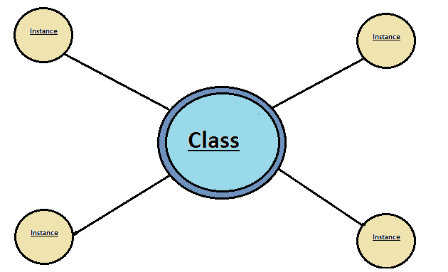
Класове и обекти ДЕМО

